Slide 1
Unidad 8 DML

Slide 2
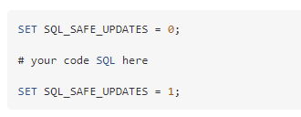
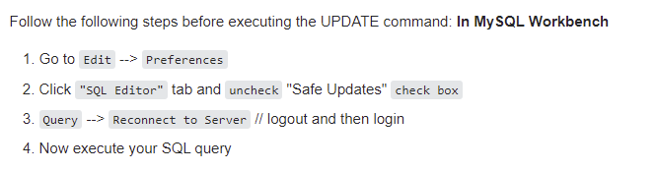
UPDATE
Error Code: 1175 - Safe Updates
Esto significa que no puedes actualizar o eliminar registros sin especificar una clave (p. Ej. primary key) en la cláusula where.
"Actualizaciones seguras" - Prohibir ACTUALIZACIONES y ELIMINACIONES sin clave en la cláusula WHERE o sin cláusula LIMIT.
Para habilitarlo:

Slide 3
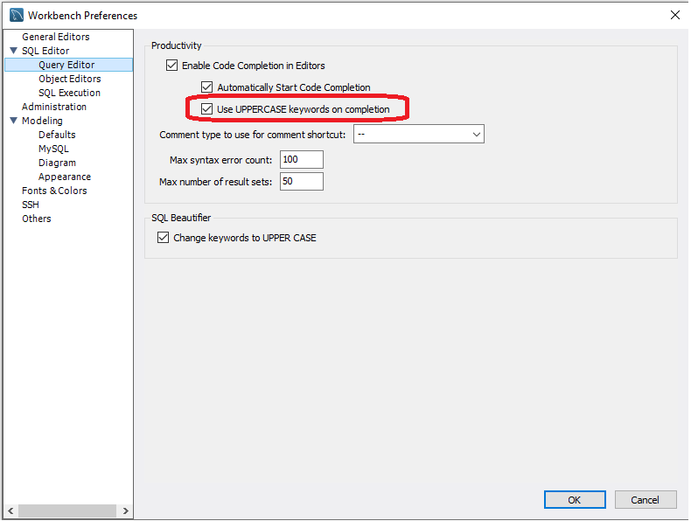
Workbench Preferences

Slide 4
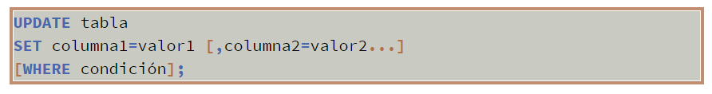
UPDATE
La modificación de los datos de las filas se realiza mediante la instrucción UPDATE.
Su sintaxis es la siguiente:
Se modifican las columnas indicadas en el apartado SET con los valores indicados. La cláusula WHERE permite especificar qué registros serán modificados.

Slide 5


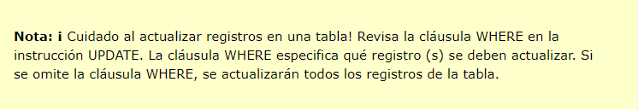
UPDATE
Sintaxis:
Ejemplo:

Slide 6
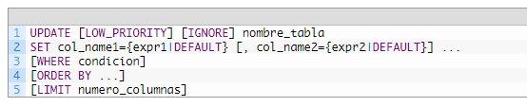
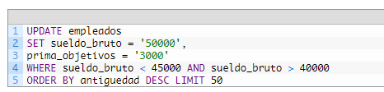
Update
Sintaxis:
Ejemplo:

Slide 7
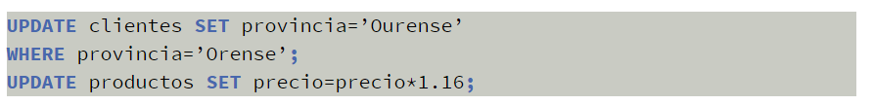
UPDATE
Ejemplos:
La primera instrucción actualiza la provincia de los clientes de Orense para que aparezca como Ourense.
El segundo UPDATE incrementa los precios en un 16%.

Slide 8
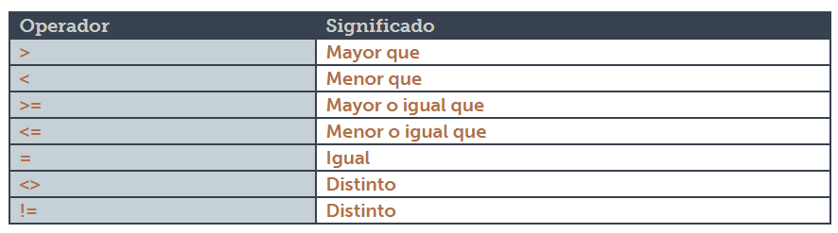
UPDATE
En la condición se pueden utilizar cualquiera de los siguientes operadores de comparación:

Slide 9
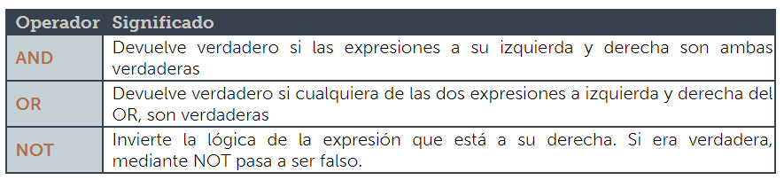
UPDATE
Además se puede utilizar:

Slide 10
DELETE
Sintaxis:
Esta instrucción, elimina las filas de la tabla que cumplan la condición indicada. Ejemplo:
La cláusula WHERE igual que en el caso de la instrucción UPDATE.

